Slide 1
OpenPNRR: l’impegno di Openpolis per informazione e trasparenza
5 maggio 2023
Luca Dal Poggetto

Slide 2
Cos’è Openpolis
Chi siamo
Openpolis è una fondazione indipendente e non-profit che da oltre 10 anni offre un'informazione di qualità, basata sui dati, su temi di interesse pubblico. Dall'attività di governo e parlamento al sistema di accoglienza in Italia, dall'ambiente a questioni legate alla disparità di genere.
Visita openpolis.it
Cosa facciamo
Estraiamo dati da fonti differenti (ufficiali o comunque verificate)
Li raccogliamo in un’unica infrastruttura
Colleghiamo i dati e li aggiorniamo costantemente
Analizziamo e monitoriamo fenomeni politici e sociali
Produciamo e distribuiamo contenuti originali e inchieste
Inneschiamo processi di mobilitazione civica e partecipazione

Slide 3
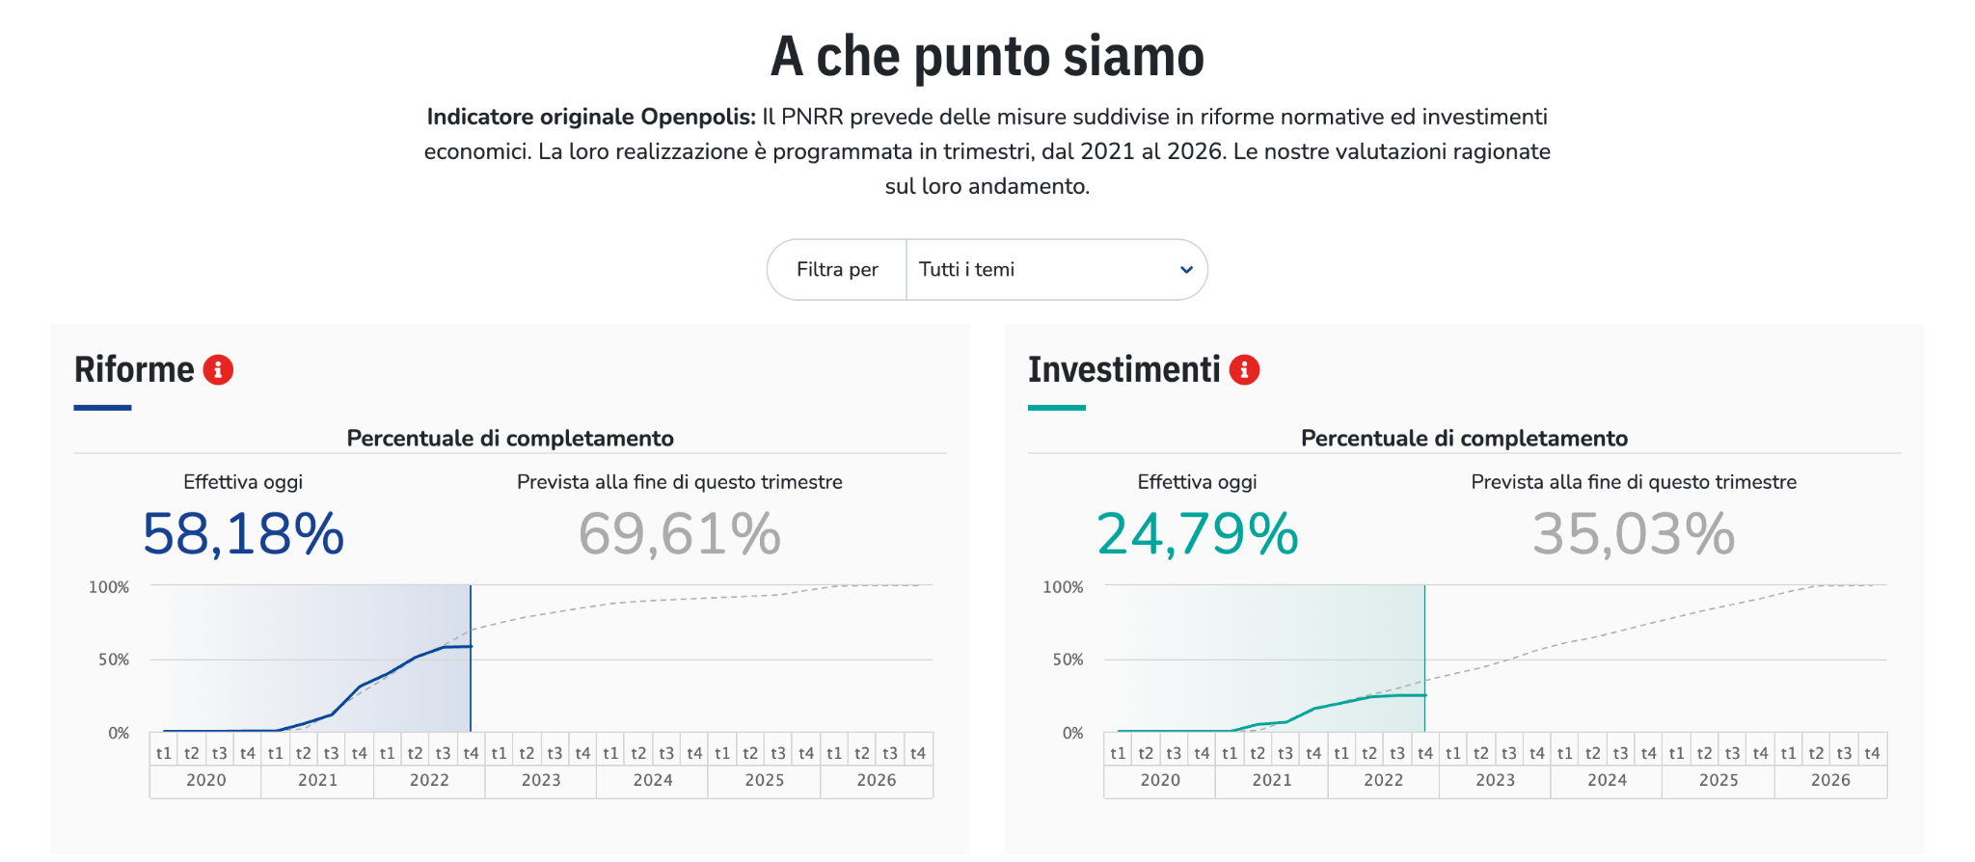
OpenPNRR
La nostra piattaforma per il monitoraggio personalizzato del Pnrr
Su openpnrr.it è possibile navigare tra temi, misure, scadenze, priorità trasversali, territori e organizzazioni. Inoltre è possibile valutare il grado di completamento degli interventi grazie ai nostri “indicatori originali”.
Registrandosi alla piattaforma è possibile attivare un monitoraggio personalizzato che permette di ricevere notifiche sulle misure e le scadenze selezionate. A ciò si aggiungono i nostri approfondimenti settimanali.

Slide 4
La metodologia
Per valutare lo stato di avanzamento del Pnrr effettuiamo un monitoraggio costante di tutti i documenti ufficiali pubblicati. Tra le fonti principali abbiamo:
Portale della commissione europea
Gazzetta ufficiale
Portali dei ministeri
Relazioni presentate al parlamento
Documentazione dei centri studi di camera e senato
Corte dei conti
Anci
Upi
Incrociando tutte queste fonti valutiamo, tra l’altro, il raggiungimento delle scadenze del Pnrr e la distribuzione delle risorse nei vari territori.

Slide 5
Il nostro impegno per la trasparenza
Fino ad oggi abbiamo riscontrato, come tutti, enormi difficoltà nel reperire i dati sui progetti finanziati con il Pnrr. Per questo motivo abbiamo inviato una lettera e presentato 2 richieste di accesso agli atti al governo per chiedere maggiore trasparenza (qui per approfondire).
Nelle ultime settimane sono stati fatti dei passi avanti ma Italia Domani, che dovrebbe essere la principale porta d’accesso alle informazioni, presenta ancora delle criticità.
Lo stato dell’arte:
Caricato un file con circa 53mila progetti validati.
Altro file con tutti i progetti presenti attualmente su regis (senza validazione). Sono oltre 160mila con 128mila diversi Cup.
Non ci sono indicazioni sullo stato di avanzamento dei lavori.
Non c’è un monitoraggio puntuale sul rispetto delle scadenze.

Slide 6
Come cambia il Pnrr
Nel consiglio dei ministri del 16 febbraio il governo ha approvato un decreto legge che introduce molte semplificazioni volte a velocizzare la realizzazione dei progetti finanziati con il Pnrr e che accentra fortemente la governance. Tra le novità più rilevanti:
La creazione di una nuova struttura di missione presso la presidenza del consiglio che sarà guidata dal ministro Raffele Fitto.
Creazione dell’ispettorato generale per il Pnrr (sostituisce il Servizio centrale per il Pnrr). Competenza sulla gestione dei flussi finanziari e sul monitoraggio dell’attuazione.
Ogni ministero ha la possibilità di riorganizzare la propria struttura interna per la gestione del Pnrr.
Passano da 30 a 15 i giorni in cui il governo può esercitare i poteri sostitutivi in caso di inerzia dei soggetti attuatori (significa sostanzialmente commissariare le opere).
Si prevedono molte semplificazioni in tema di tutela ambientale e dei beni culturali.
Per i progetti legati all’edilizia scolastica è portato a 215mila euro il limite entro cui è possibile procedere ad affidamenti diretti per quanto riguarda servizi e forniture.
In questo quadro, il governo fin dal suo insediamento ha annunciato la volontà di modificare il Pnrr. La proposta di modifica deve essere inviata alla commissione europea insieme all’integrazione degli interventi che saranno finanziati con il RepowerEu. Un nuovo piano europeo che prevede l’assegnazione agli stati di altri fondi per interventi in materia di energia. Per l’Italia il Repower prevede fino 2,7 miliardi aggiuntivi. Come il governo intenda rivedere il piano però ancora non è noto.

Slide 7
Le dichiarazioni di Fitto in parlamento
Lo scorso 26 aprile il ministro Fitto ha presentato un’informativa alla camera in merito allo stato di attuazione del Pnrr. Dal quadro delineato emergono molte criticità:
La relazione che dovrebbe essere presentata al parlamento ogni 6 mesi sarà pubblicata a maggio (era attesa per la fine del 2022).
La commissione ha evidenziato delle criticità su 3 scadenze relative al secondo semestre 2022. Gli stadi di Venezia e Firenze saranno stralciati. I progetti sul teleriscaldamento inammissibili saranno reintegrati con un nuovo bando. Non è chiaro in che tempi si provvederà a questo.
Delle scadenze per il primo semestre 2023 (27) molto probabilmente 3 milestone non saranno raggiunte (asili nido, sperimentazione dell’idrogeno, cinecittà). Fitto ha affermato che è in corso una trattativa per la “riformulazione” di queste scadenze. Non è chiaro se si tratta della proposta di revisione del Pnrr che il governo deve presentare entro agosto.
È tuttora in corso la mappatura dei progetti da stralciare perché irrealizzabili.

Slide 8
Grazie per l’attenzione!
dalpoggetto@openpolis.it

